Slide 1


Slide 2

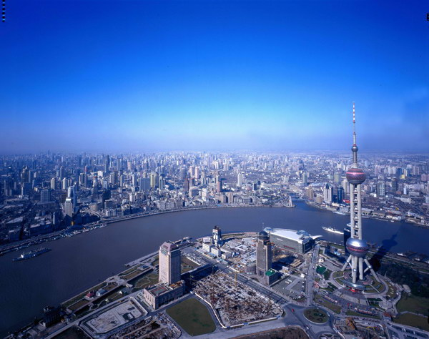
第一步:坐车到上海
诸暨与上海的距离约290公里,汽车平均每小时行70公里,问从诸暨坐车到上海约需多少小时到达?
290÷70=
(小时)

Slide 3
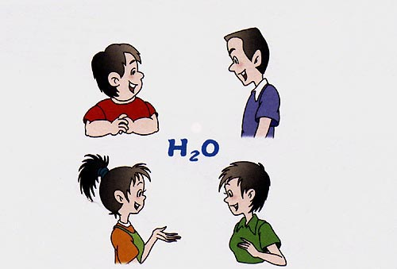
第二步:买世博园门票
售票处
……
门票价格 ：
学生票：每张100元 其余：每张160元
我们有a位同学,b位老师，买门票共需多少钱呢？平均每张票多少钱？
共需(100a+160b )元
每张票 元

Slide 4

第三步:参观
1.世博会总共有154个展馆，分x个片区
你知道平均每个片区有多少个展馆吗？
154÷x= 个
沙特国家馆
2.在世博园里，大家买了些纪念品，总共花了m元，平均每人花了多少元？
m÷（a+b）= 元

Slide 5
分分类
代数式:
100a+160b
100a+160b
整式
？？？

Slide 6

5.1分式

Slide 7
新知认识
观察:这些代数式有什么共同的特征？它们与整式有什么不同？
①.两个整式相除. ②.除式中含有字母.
这些代数式都表示两个整式相除，并且除式中含有字母．像这样的代数式就叫做分式.

Slide 8
一、熟识分式的概念
①.两个整式相除. ②.除式中含有字母.
练习:下列代数式中，哪些是整式？哪些是分式？
整式:{ }
分式:{ }

Slide 9
二、进一步认识分式
填表:
x | -2 | -1 | 0 | 1 | 2
无意义
无意义
一. 分式中字母的取值不能使
分母为零.
当分母的值
为零时,分式就没有意义.
反之,当分母不为零时,分式有意义.
二.分式值为零的条件:①分子为零 ②分母不为零

Slide 10

例题学习
例1：对于分式
（1）当x取什么数时，分式有意义？

Slide 11
仿写：对于分式
当x取什么数时，分式有意义？

Slide 12
例题学习
例1：对于分式
（2）当x取什么数时，分式的值为零？

Slide 13

变式1：对于分式
当x取什么数时，分式的值为零？

Slide 14
例题学习
例1：对于分式
（3）当x=1时，分式的值是多少？

Slide 15
仿写：对于分式
当x取2时，分式的值是多少？

Slide 16
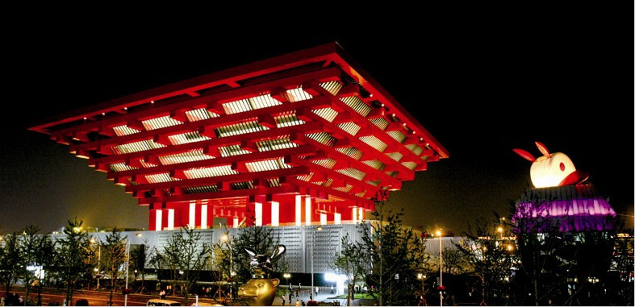
三、实际问题中的分式
例2、小明和小丁两人从同一城市出发去上海，已知小丁坐私家车每小时行a千米，小明坐汽车每小时行b千米。如果小明提前1小时出发，然后小丁去追小明。
（1）如果a＞b,那么小丁追上小明需要多少时间？
（2）当a=60，b=50时，小丁追上小明需要多少时间?

Slide 17
例2、小明和小丁两人从同一城市出发去上海，已知小丁坐私家车每小时行a千米，小明坐汽车每小时行b千米。如果小明提前1小时出发，然后小丁去追小明。
（1）如果a＞b,那么小丁追上小明需要多少时间？
b
小明
小丁
解：由题意，小明先行1小时的路程是1×b=b（千米），小丁比小明每小时多行（a-b）千米，所以小丁追上小明所需的时间是
b÷ （a-b）= （时）
（2）当a=60，b=50时，小丁追上小明需要多少时间。

Slide 18
例2、小明和小丁两人从同一城市出发去上海，已知小丁坐私家车每小时行a千米，小明坐汽车每小时行b千米。如果小明提前1小时出发，然后小丁去追小明。
想一想:如果a=50,b=50,
分式有意义吗?它表示的
实际情景是什么?
小丁追上小明的时间= 时

Slide 19

练一练吧！
A: ①③④;
B: ②③④;
C: ②③⑤;
D: ①②⑤.

Slide 20

2、填空
①当 时，分式 有意义
②当 时，分式 有意义
③当 时，分式 值是零
④当 时，分式 值是零
非洲联合馆

Slide 21
3、对于分式
当x取什么数时，分式的值为零？
解：当分子等于零而分母不等于零时，分式的值是零。
由2x²-18=0

Slide 22
加油，继续努力！
C
2、当x为任意实数时，下列分式一定有
意义的是（ ）
B
（A）
（B）
( C)
（D）

Slide 23

3、当x=2时，分式 没有意义，则b=
-2
4、分式
（1）当x为何值时，分式的值为零。
（2）分式中x满足什么条件时分式有意义。
巴基斯坦国家馆

Slide 24

我说你行你就行！加油！
分式
（1）当x为何值时，分式的值为零。
（2）分式中x满足什么条件时分式有意义

Slide 25

开放题：
1、写出一个分式，使得
（1）不管x取何值分式都不会为零
（2）不管x取何值分式都有意义
2、 编写一个实际生活背景，使所列的分式为 。

Slide 26
成果展示
1.分式的概念.
①.两个整式相除. ②.除式中含有字母.
2.分式有意义的条件.
分母不为零
3.分式的值为零的条件.
①分子为零 ②分母不为零
4.利用分式解决简单的实际问题.

